Slide 1
Chúa Nhật 3 Thường Niên Năm C
3rd Sunday in Ordinary Time - Year C
27 /01/ 2019
Hùng Phương & Thanh Quảng sdb thực hiện

Slide 2
3rd Sunday in Ordinary Time - Year C
Chúa Nhật 3 Thường Niên Năm C

Slide 3
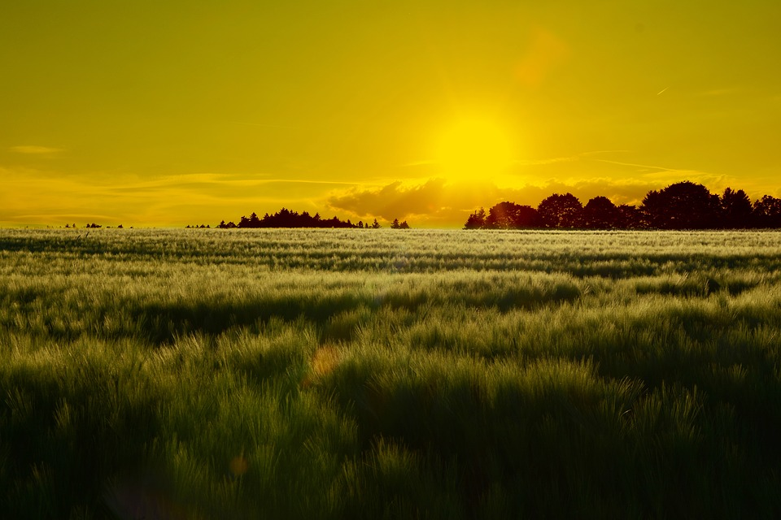
Gospel Luke
1:1-4;4:14-21
Phúc Âm theo
Thánh Lu-ca
1:1-14;4:14-21

Slide 4
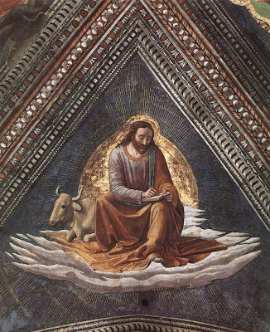
Seeing that many others have undertaken to draw up accounts of the events that have taken place among us,
Thưa ngài Thê-ô-phi-lô đáng kính,
có nhiều người đã ra công soạn bản tường thuật những sự việc đã được thực hiện giữa chúng ta.

Slide 5
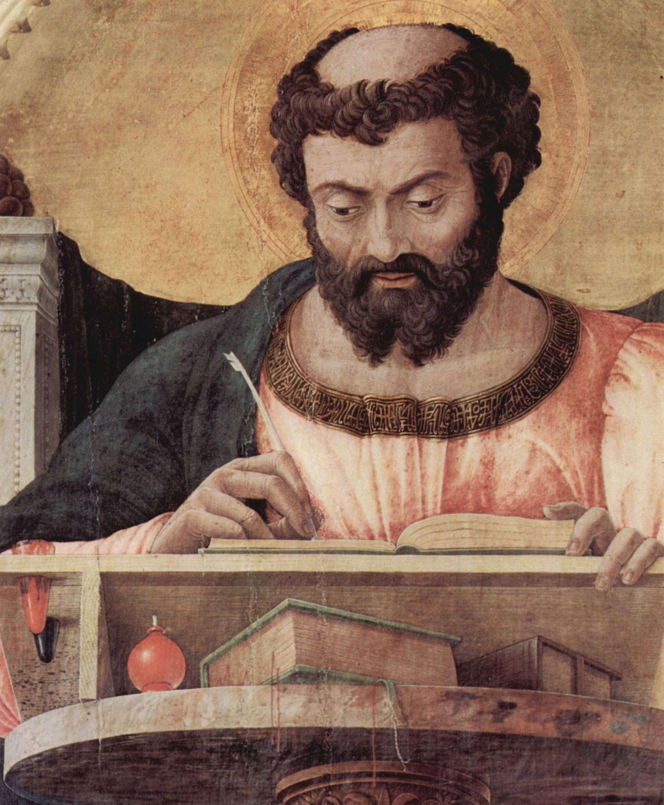
exactly as these were handed down to us by those who from the outset were eyewitnesses and ministers of the word,
Họ viết theo những điều mà các người đã được chứng kiến ngay từ đầu và đã phục vụ lời Chúa truyền lại cho chúng ta.

Slide 6
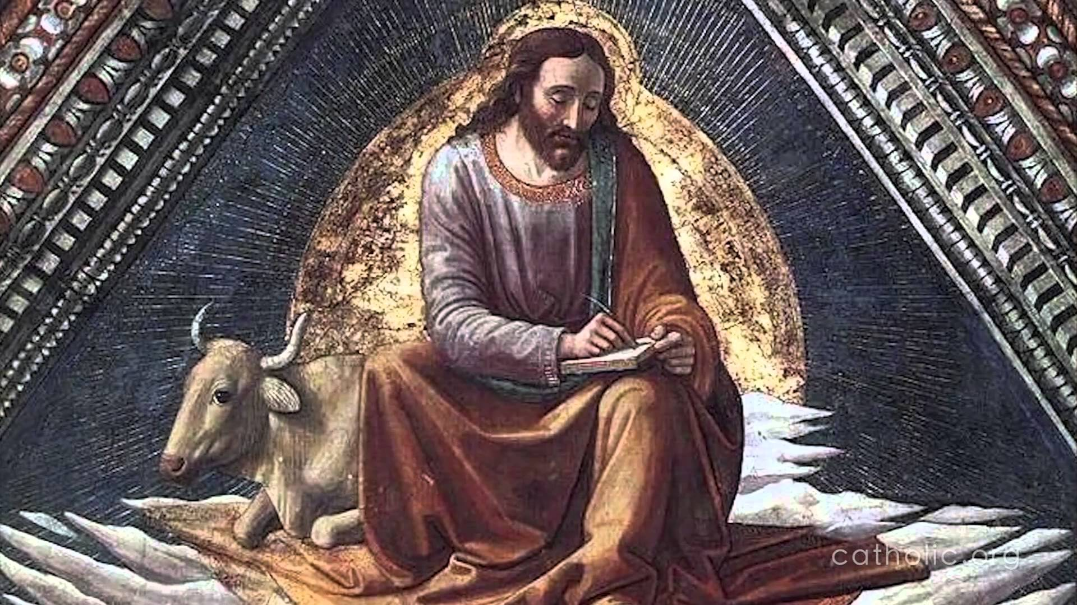
I in my turn, after carefully going over the whole story from the beginning, have decided to write an ordered account for you,
Tôi cũng vậy, sau khi đã cẩn thận tra cứu đầu đuôi mọi sự, thì thiết tưởng cũng nên tuần tự viết ra để kính tặng ngài,

Slide 7
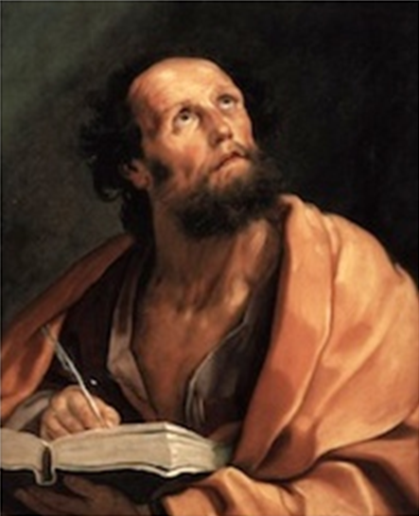
Theophilus , so that your Excellency may learn how well founded the teaching is that you have received.
mong ngài sẽ nhận thức được rằng giáo huấn ngài đã học hỏi thật là vững chắc.

Slide 8
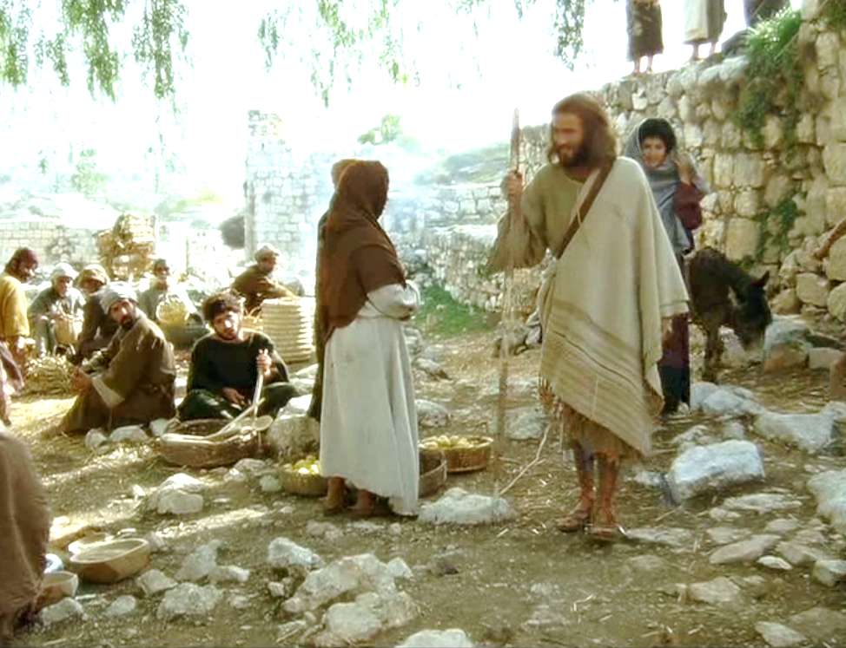
Jesus, with the power of the Spirit in him, returned to Galilee; and his reputation spread throughout the countryside.
Khi ấy, được quyền năng
Thần Khí thúc đẩy, Đức Giê-su
trở về miền Ga-li-lê, và tiếng tăm Người đồn ra khắp vùng lân cận.

Slide 9
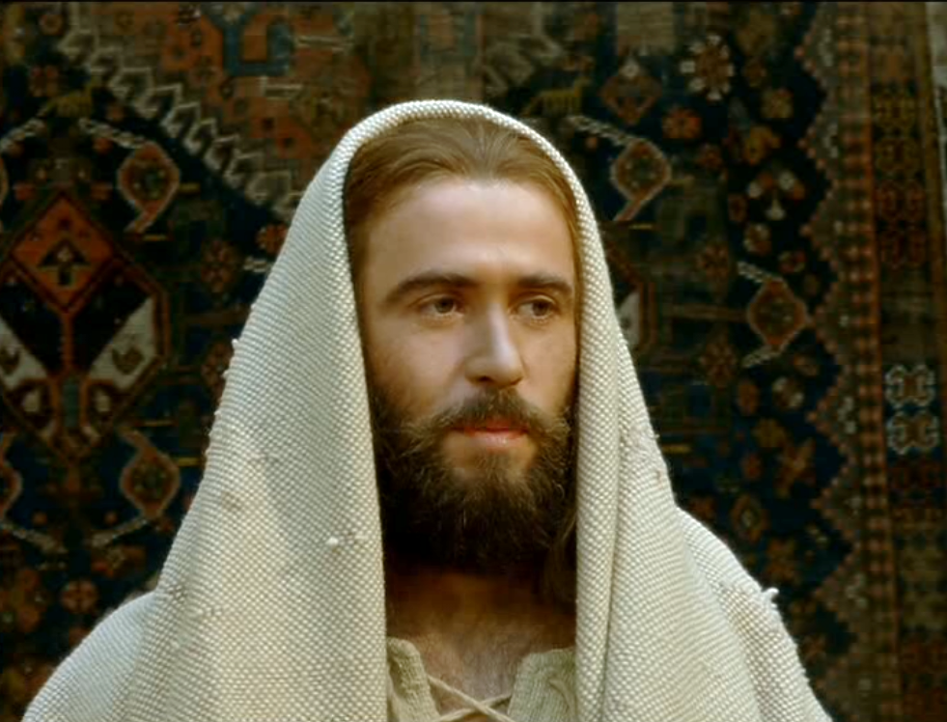
He taught in their synagogues and everyone praised him.
Người giảng dạy trong các hội đường,
và được mọi người tôn vinh.

Slide 10
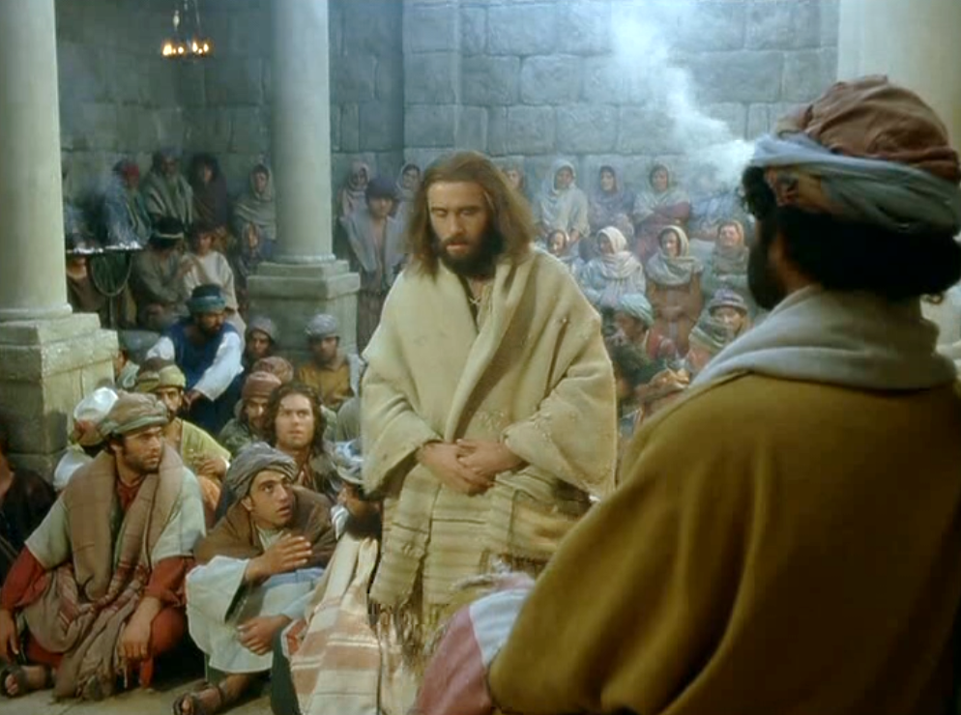
He came to Nazara, where he had been brought up, and went into the synagogue on the sabbath day as he usually did.
Rồi Đức Giê-su đến Na-da-rét,
là nơi Người sinh trưởng. Người vào hội đường như Người vẫn quen làm trong ngày sa-bát, và đứng lên đọc Sách Thánh.

Slide 11
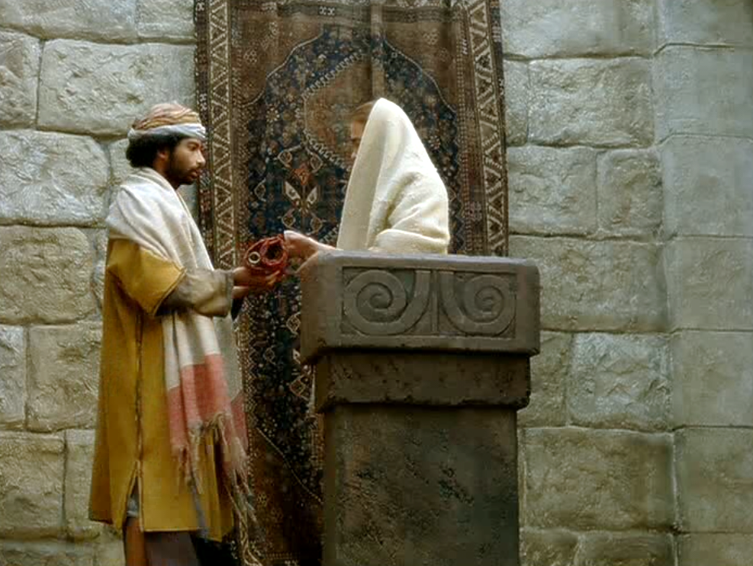
He stood up to read, and they handed him the scroll of the prophet Isaiah. Unrolling the scroll he found the place where it is written:
Họ trao cho Người cuốn sách ngôn sứ I-sai-a.
Người mở ra,
gặp đoạn chép rằng :

Slide 12
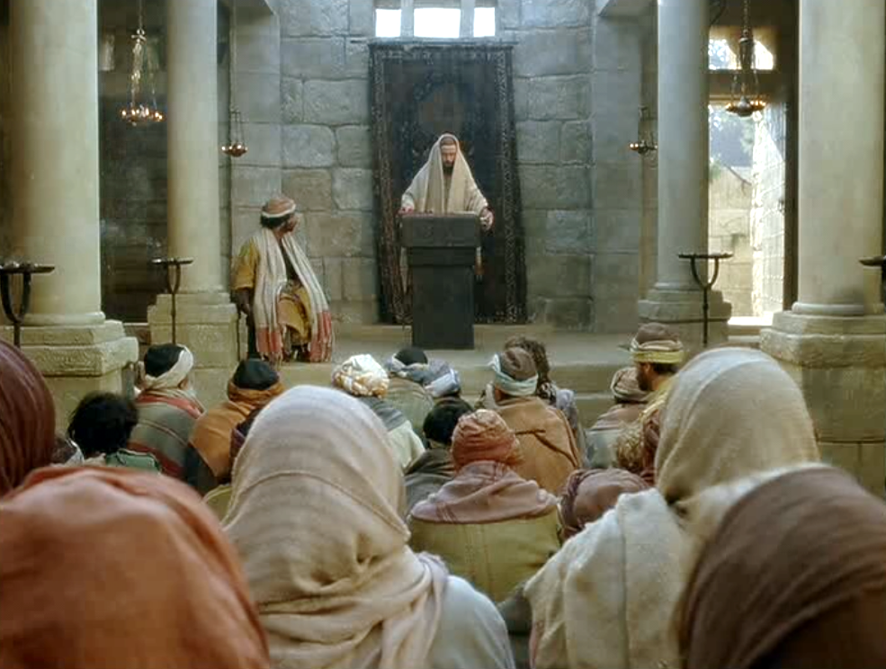
The spirit of the Lord has been given to me, for he has anointed me. He has sent me to bring the good news to the poor,
Thần Khí Chúa ngự trên tôi, vì Chúa đã xức dầu tấn phong tôi, để tôi loan báo Tin Mừng cho kẻ nghèo hèn.

Slide 13
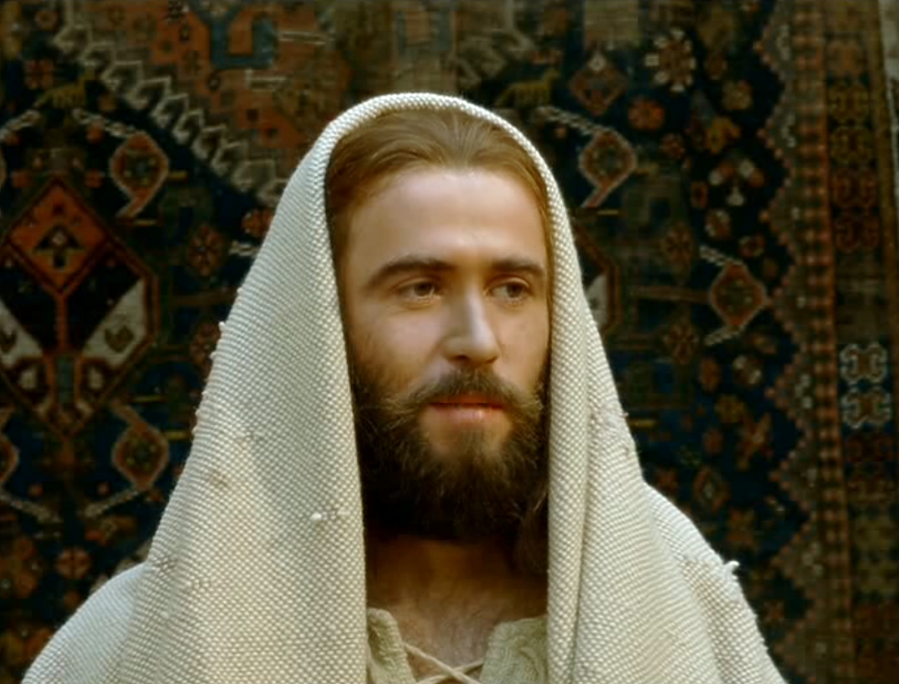
to proclaim liberty to captives and to the blind new sight, to set the downtrodden free,
Người đã sai tôi đi công bố
cho kẻ bị giam cầm biết họ được tha,
cho người mù biết họ được sáng mắt,
trả lại tự do cho người bị áp bức,

Slide 14
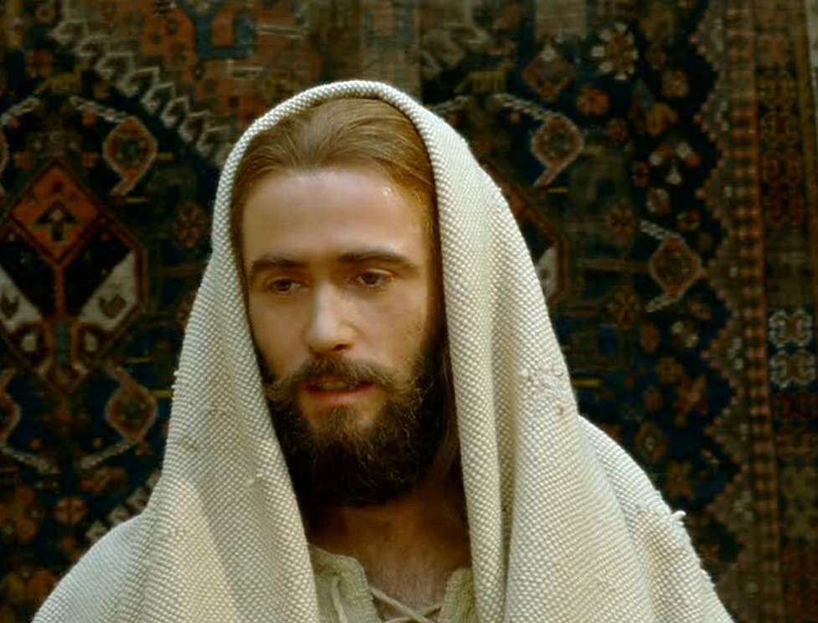
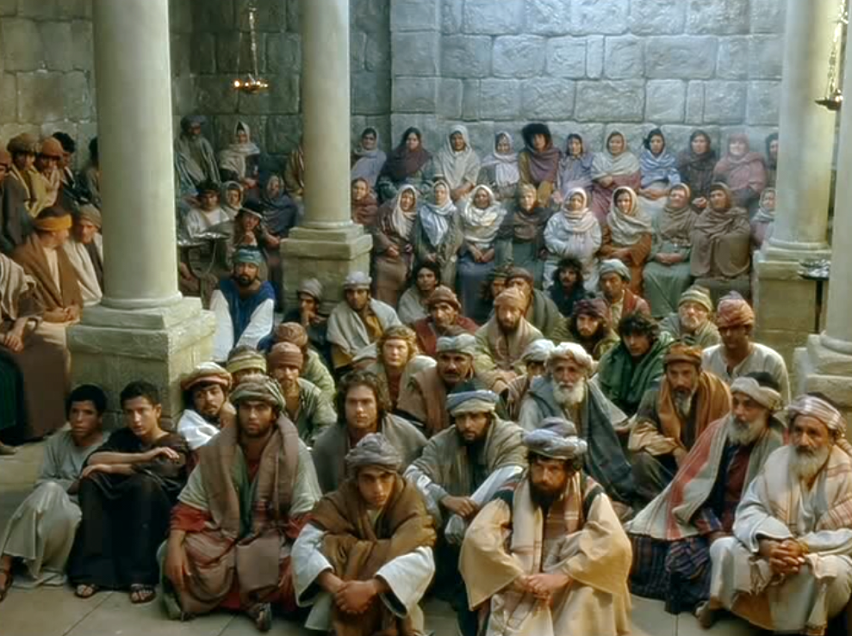
to proclaim the Lord’s year of favour.
công bố một năm hồng ân của Chúa.

Slide 15
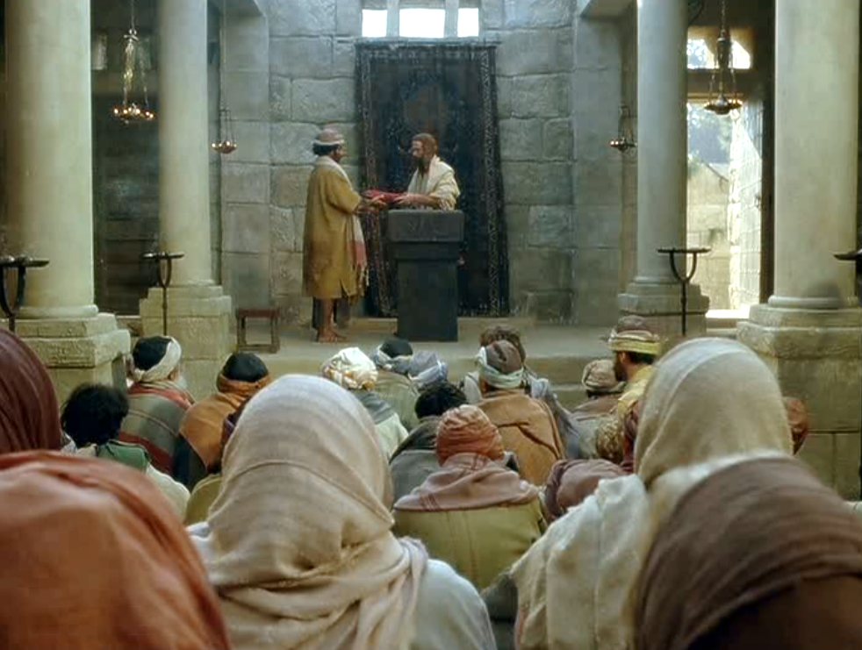
He then rolled up the scroll, gave it back to the assistant and sat down. And all eyes in the synagogue were fixed on him.
Đức Giê-su cuộn sách lại,
trả cho người giúp việc hội đường, rồi ngồi xuống.
Ai nấy trong hội đường đều chăm chú nhìn Người.

Slide 16
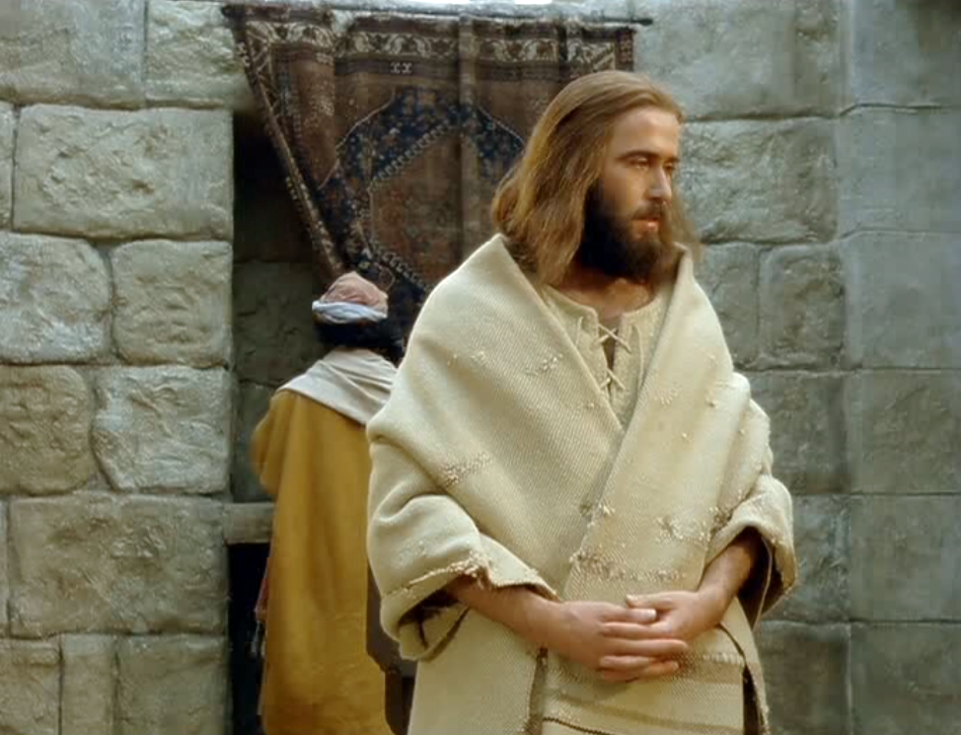
Then he began to speak to them, ‘This text is being fulfilled today even as you listen.’ ….
Người bắt đầu nói với họ:
"Hôm nay đã ứng nghiệm lời Kinh Thánh quý vị vừa nghe." …

Slide 17
Third Sunday in Ordinary Time - Year C
Chúa Nhật 3 Thường Niên Năm C

Slide 18
3rd Sunday in Ordinary Time - Year C
Chúa Nhật 3 Thường Niên Năm C

